Slide 1
Linguagem K
Lógica da Computação - Cicero Tiago

Slide 2
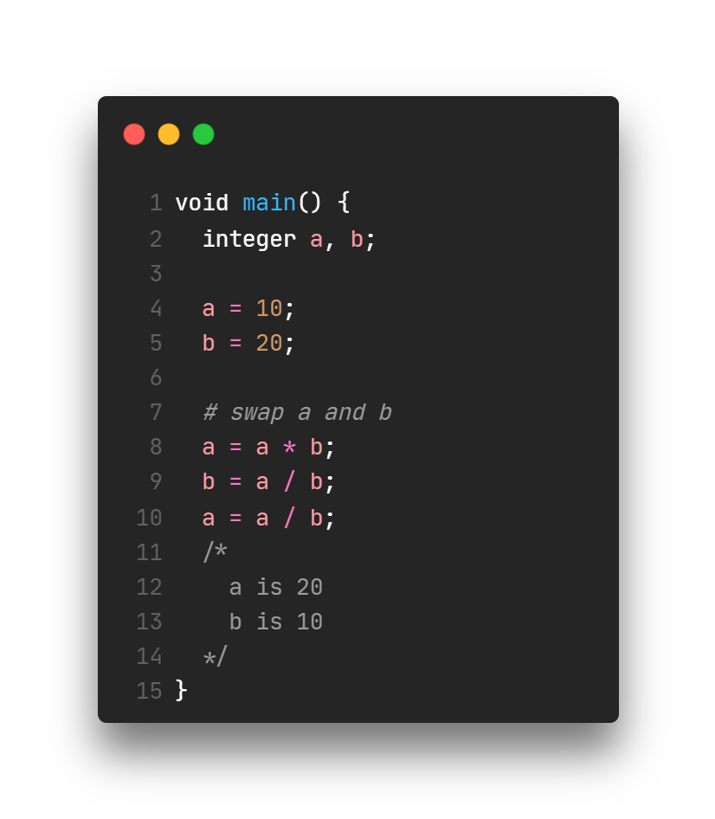
1 Motivação
A motivação da linguagem criada pode ser definida como a necessidade didática de tornar mais explícitas algumas features da linguagem C, além de uma flexibilização da sintaxe e de operações entre tipos diferentes (strings e inteiros).
Linguagem K

Slide 3
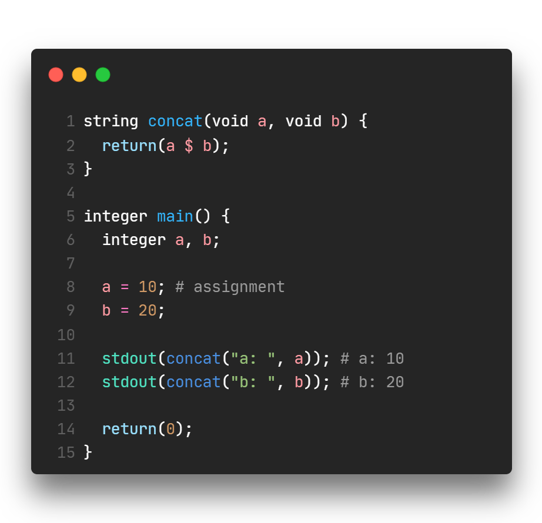
2 Características e Curiosidades
A linguagem K possui as operações fundamentais da linguagem C:
Operações Aritméticas
Operações Lógicas
Input/Output
Comparações
Loops
Condicionais
Funções
Além disso, possui também o tipo built-in void e permite operações adicionais como concatenar strings e números.
Linguagem K

Slide 4
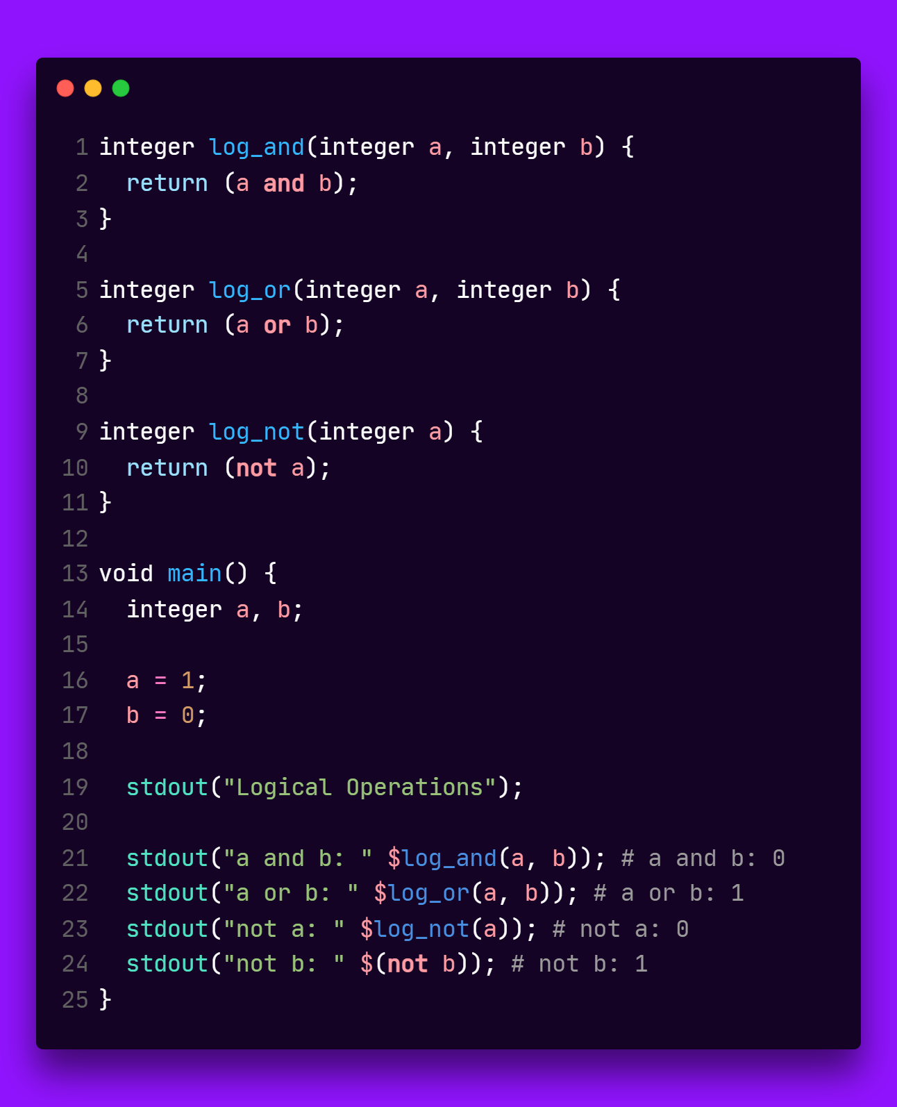
2.1 Operações Lógicas
Suporta operações lógicas fundamentais
and
or
not
Linguagem K

Slide 5
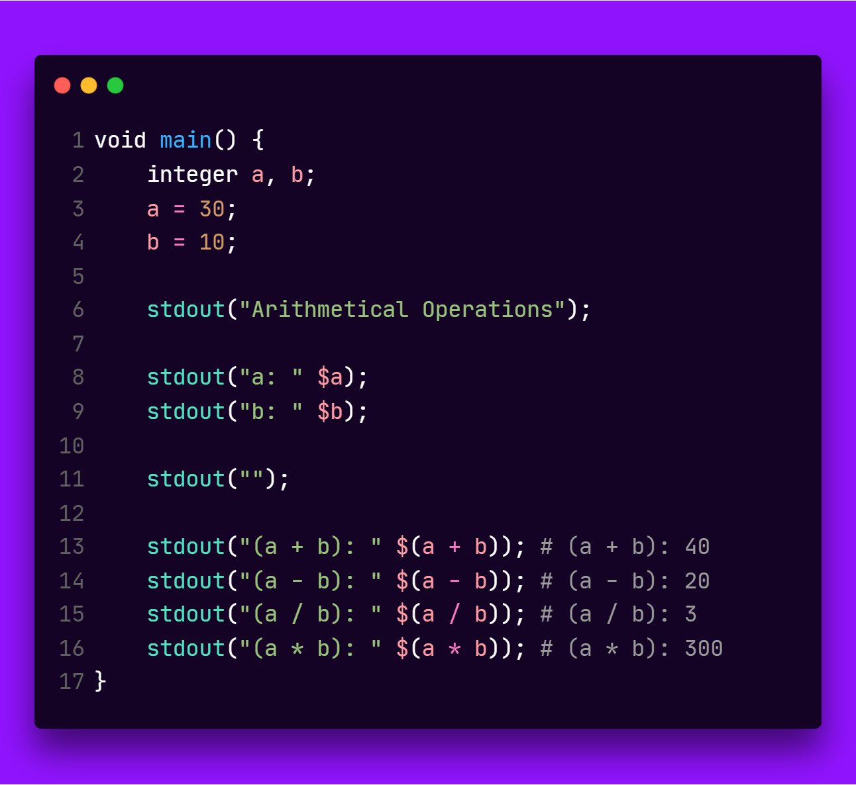
2.2 Operações Aritméticas
Operações aritméticas fundamentais:
Soma
Subtração
Divisão
Multiplicação
Linguagem K

Slide 6
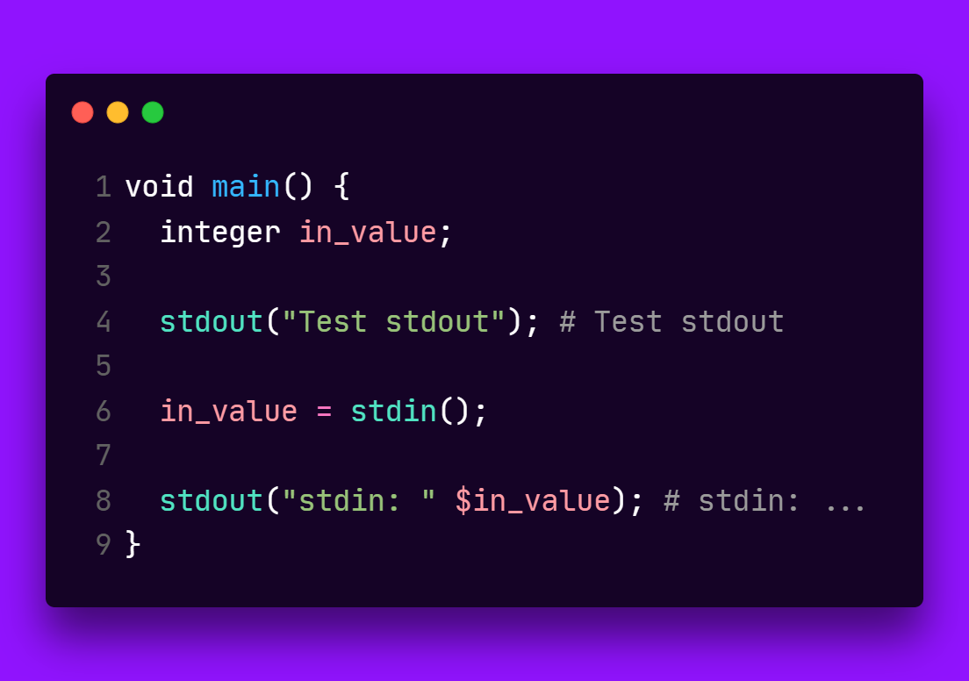
2.3 Input/Output
Input e output podem ser feitos por meio das funções built-in de entrada e saída de dados. Por enquanto, a única entrada permitida é de número inteiros, mas strings poderiam ser aceitas em uma versão subsequente da linguagem. As funções built-in são:
stdin
stdout
Linguagem K

Slide 7
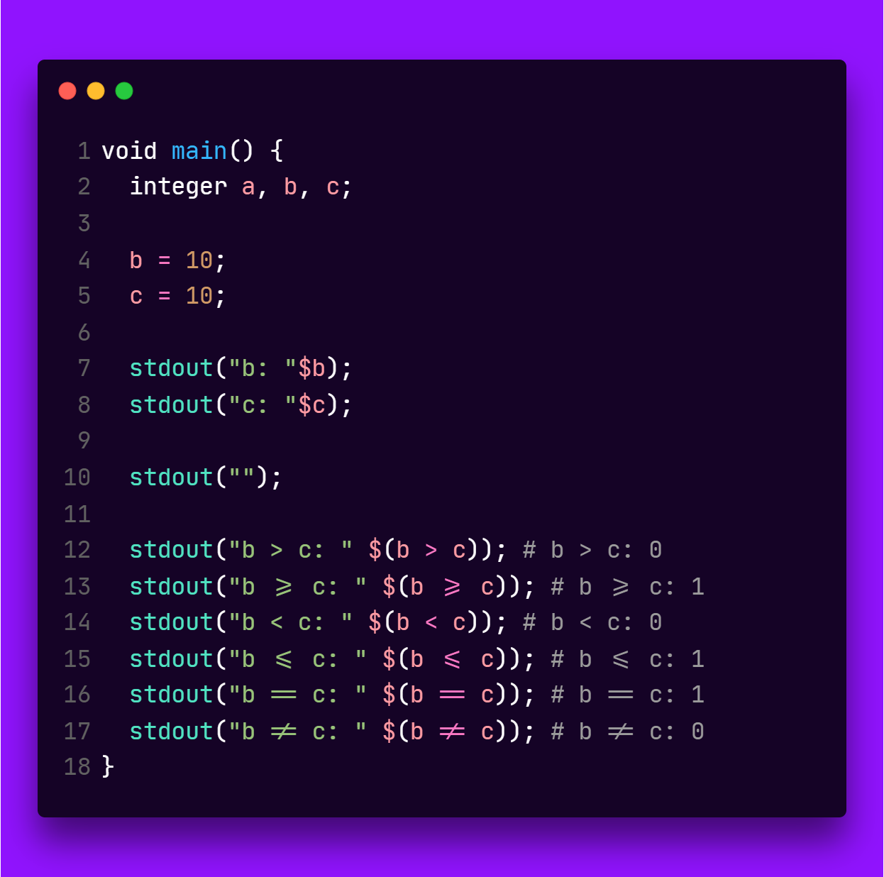
2.4 Comparações
Comparações fundamentais:
Maior;
Maior ou igual;
Menor;
Menor ou igual;
Igual;
Diferente;
Linguagem K

Slide 8
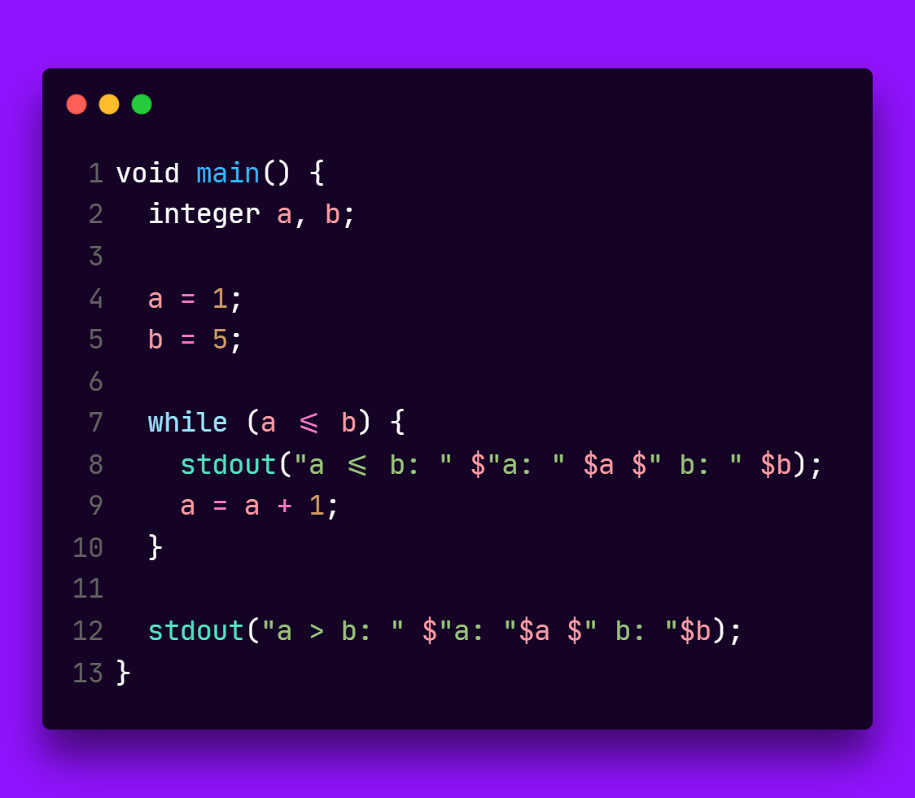
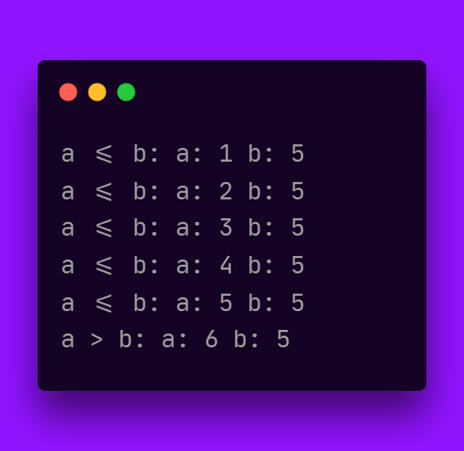
2.5 Loops
Aceita o loop while.
O exemplo ao lado gera os seguintes valores no console:
Linguagem K

Slide 9
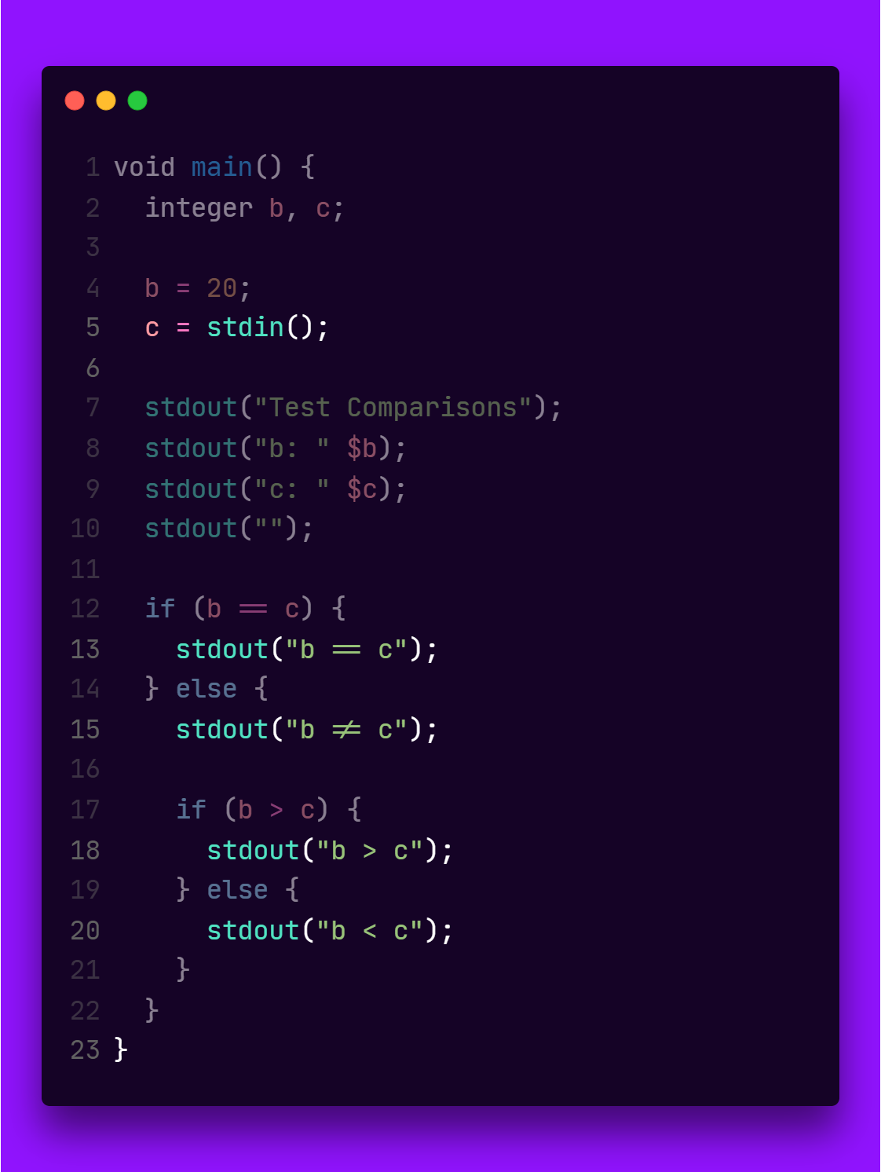
2.6 Condicionais
Aceita a execução condicional conforme o exemplo ao lado.
A depender do valor inputado para a variável c, a saída em stdout vai ser uma das linhas 13, 15, 18 ou 20.
Linguagem K

Slide 10
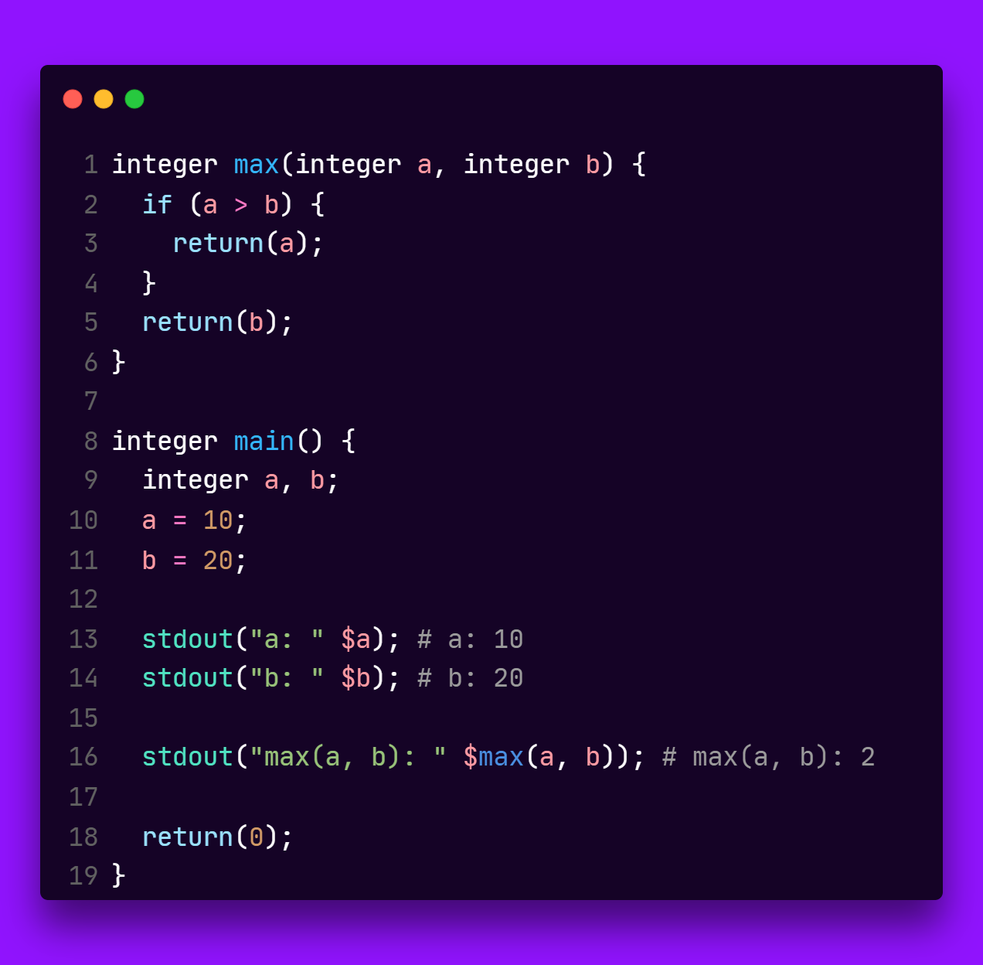
2.7 Funções
A linguagem K permite a declaração e a chamada de funções.
Linguagem K

